Slide 1

Видеореклама в России: на пороге рынка
А.Беляев
IAB Russia
АЦВИ

Slide 2
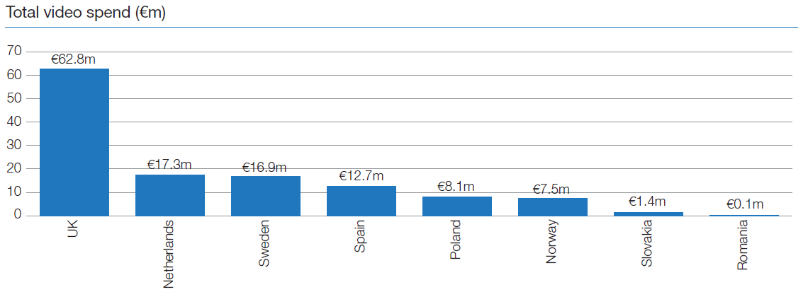
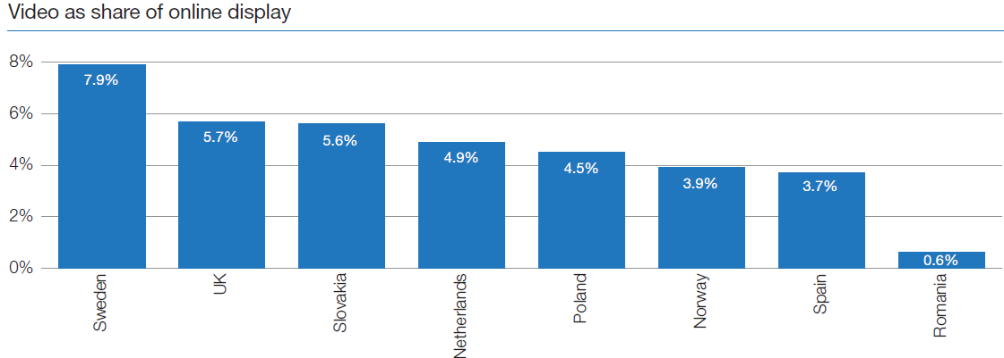
Видеореклама – горячая тема года

Slide 3
Анализ инвентаря на рынке:
Предварительные оценки
Исходный набор – около 600 сайтов Рунета, предлагающие просмотр видео
Отбираем «приличные» ресурсы
  Две трети сайтов прошли этот фильтр
Для анализа отобраны 100 сайтов
  на которые приходится примерно три четверти всех «приличных» просмотров

Slide 4
Кто все эти люди сайты?
Треть – сайты телеканалов
Четверть – сайты традиционных и интернет-СМИ
Пятая часть – агрегаторы контента
Пятая часть – порталы и видеохостинги
Две социальные сети

Slide 5
Где смотрят видео?
Более 95% просмотров – социальные сети и видеохостинги
Агрегаторов смотрят в два раза больше, чем сайты телеканалов
СМИ при сравнимом охвате смотрят меньше чем агрегаторов

Slide 6
На чем могут смотреть видео?
Только треть сайтов предлагает просмотр видео на мобильном телефоне
Пятая часть – на планшете
На сайты с мобильными возможностями приходится 80% просмотров
А в это время в США:
аудитория мобильного видео растет на 40% в год
Время просмотра мобильного видео растет на 30% в год

Slide 7
Что можно посмотреть?
Типы контента по частоте встречаемости на сайтах
  Телепередачи
  Фильмы и сериалы (каждый второй сайт)
  Музыкальные клипы (каждый третий сайт)
  Спорт
Жанры программ
  Развлекательные передачи
  Новости
  Сериалы

Slide 8
А что реклама?
Три четверти сайтов живут на рекламной модели,
Треть из них не предлагает видеорекламу
Популярность форматов
  Пре-роллы – половина сайтов
  Пост-роллы – треть сайтов
Прайс-листы на видео есть далеко не у всех
Медиа-киты практически не встречаются
Зато на каждом четвертом-пятом сайте встречаются мерцающие баннеры

Slide 9
Проблемы медиа
Высокая концентрация
  10% ресурсов аккумулируют более 90% просмотров
Проблемы ресурсов
  Премиального контента немного
  Контент изрядно перемешан
  Рекламный клаттер
  Мало информации об аудитории ресурсов
Дефицит измерений аудитории и мониторинга рекламы
Нет оценок рынка

Slide 10
Ситуация меняется?
Растет число «приличных» видео-ресурсов
Появляются измерения
Есть инициативы по оценке рынка
Есть интерес со стороны рекламодателей

Slide 11
Тренды 2011-2012
Опережающий рост телевизионного контента в Сети, интеграция медиа
Connected-TV перестает быть экзотикой
  Каждая 10я модель на российском рынке умеет выходить в Интернет
«Социализация» online-video
  Страницы программ и сериалов в соцсетях
  Check-ins, Scrobbling, пользовательские плейлисты

Slide 12

Спасибо!
Еще Увидимся!

